Slide 1
«Не пройди мимо»

Slide 2
Основная цель - Обучение молодежи навыкам оказания первой помощи.
Задачи проекта:
Подбор и консультация команды проекта;
Разработка программы и методическим материалов для обучения;
Проведение мероприятий по обучению молодежи навыкам первой помощи
Руководитель проекта – Белякова Екатерина Григорьевна

Slide 3
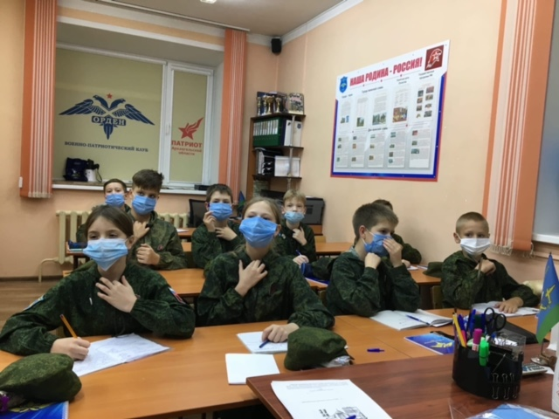
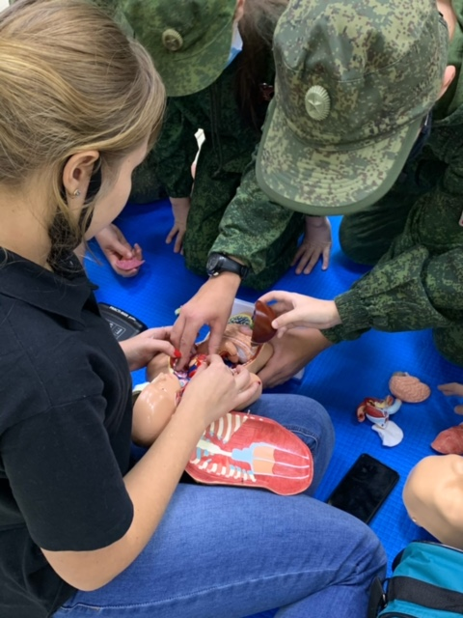
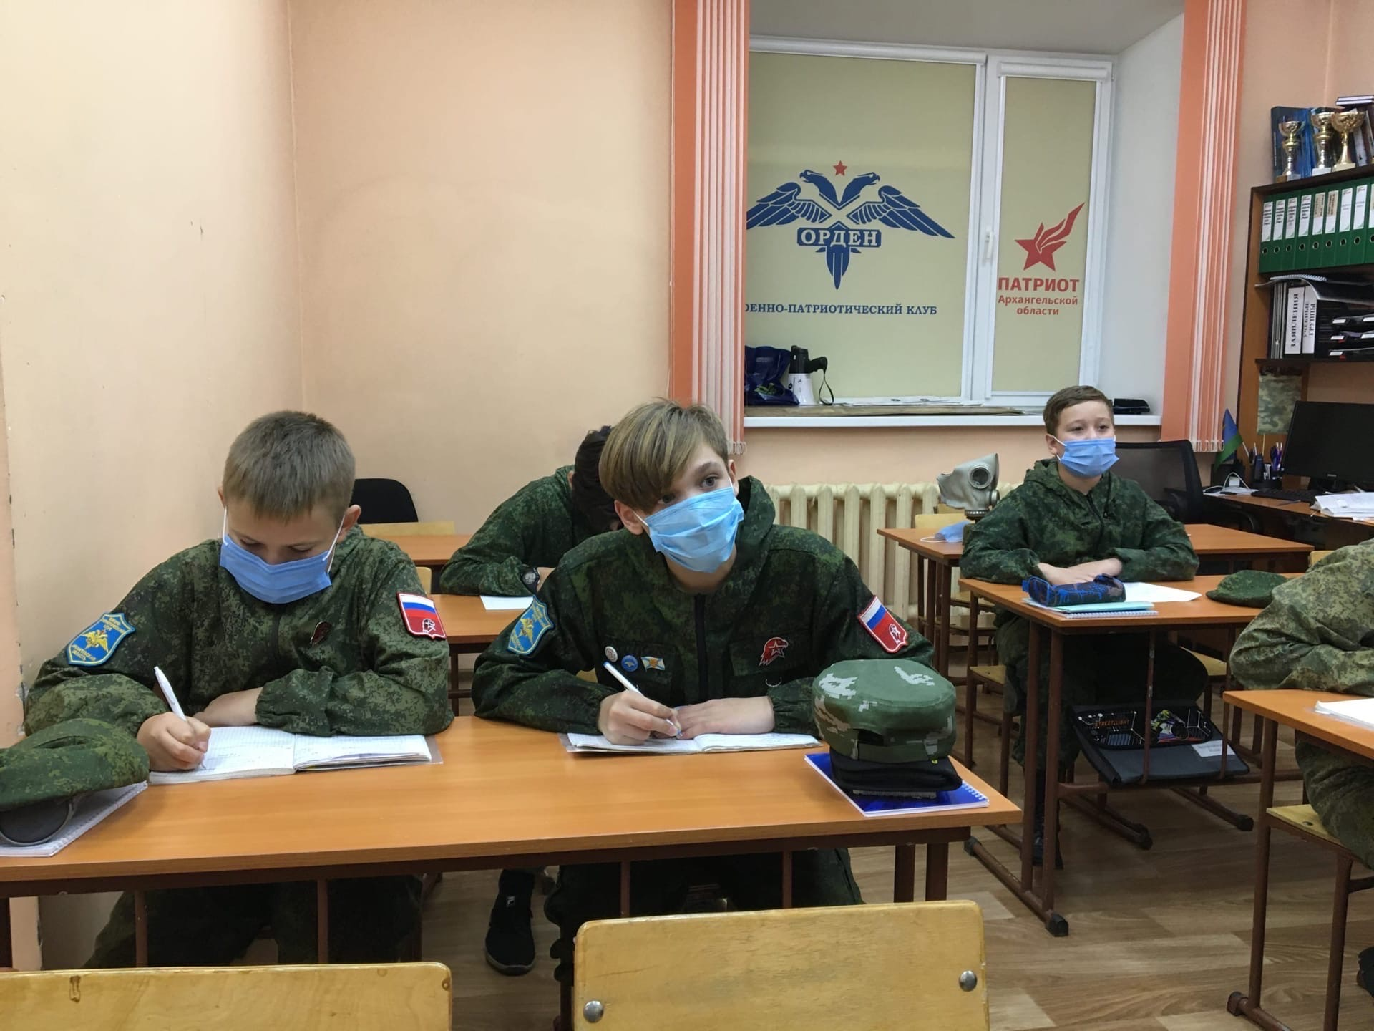
Мастер-класс по первой помощи, включающий в себя комплектацию аптечки, сердечно-легочную реанимацию, инсульт, инфаркт, эпилепсию, для курсантов младшей группы №4 ВПК «Орден»

Slide 4
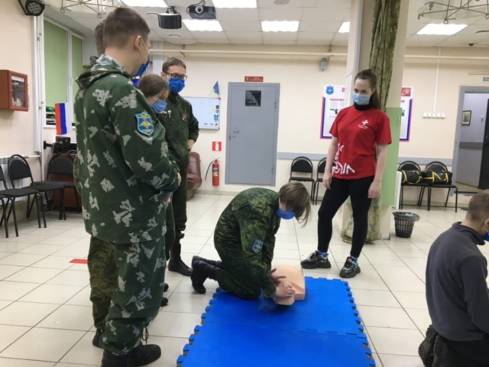
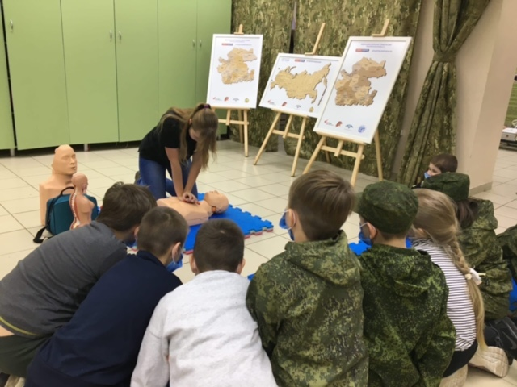
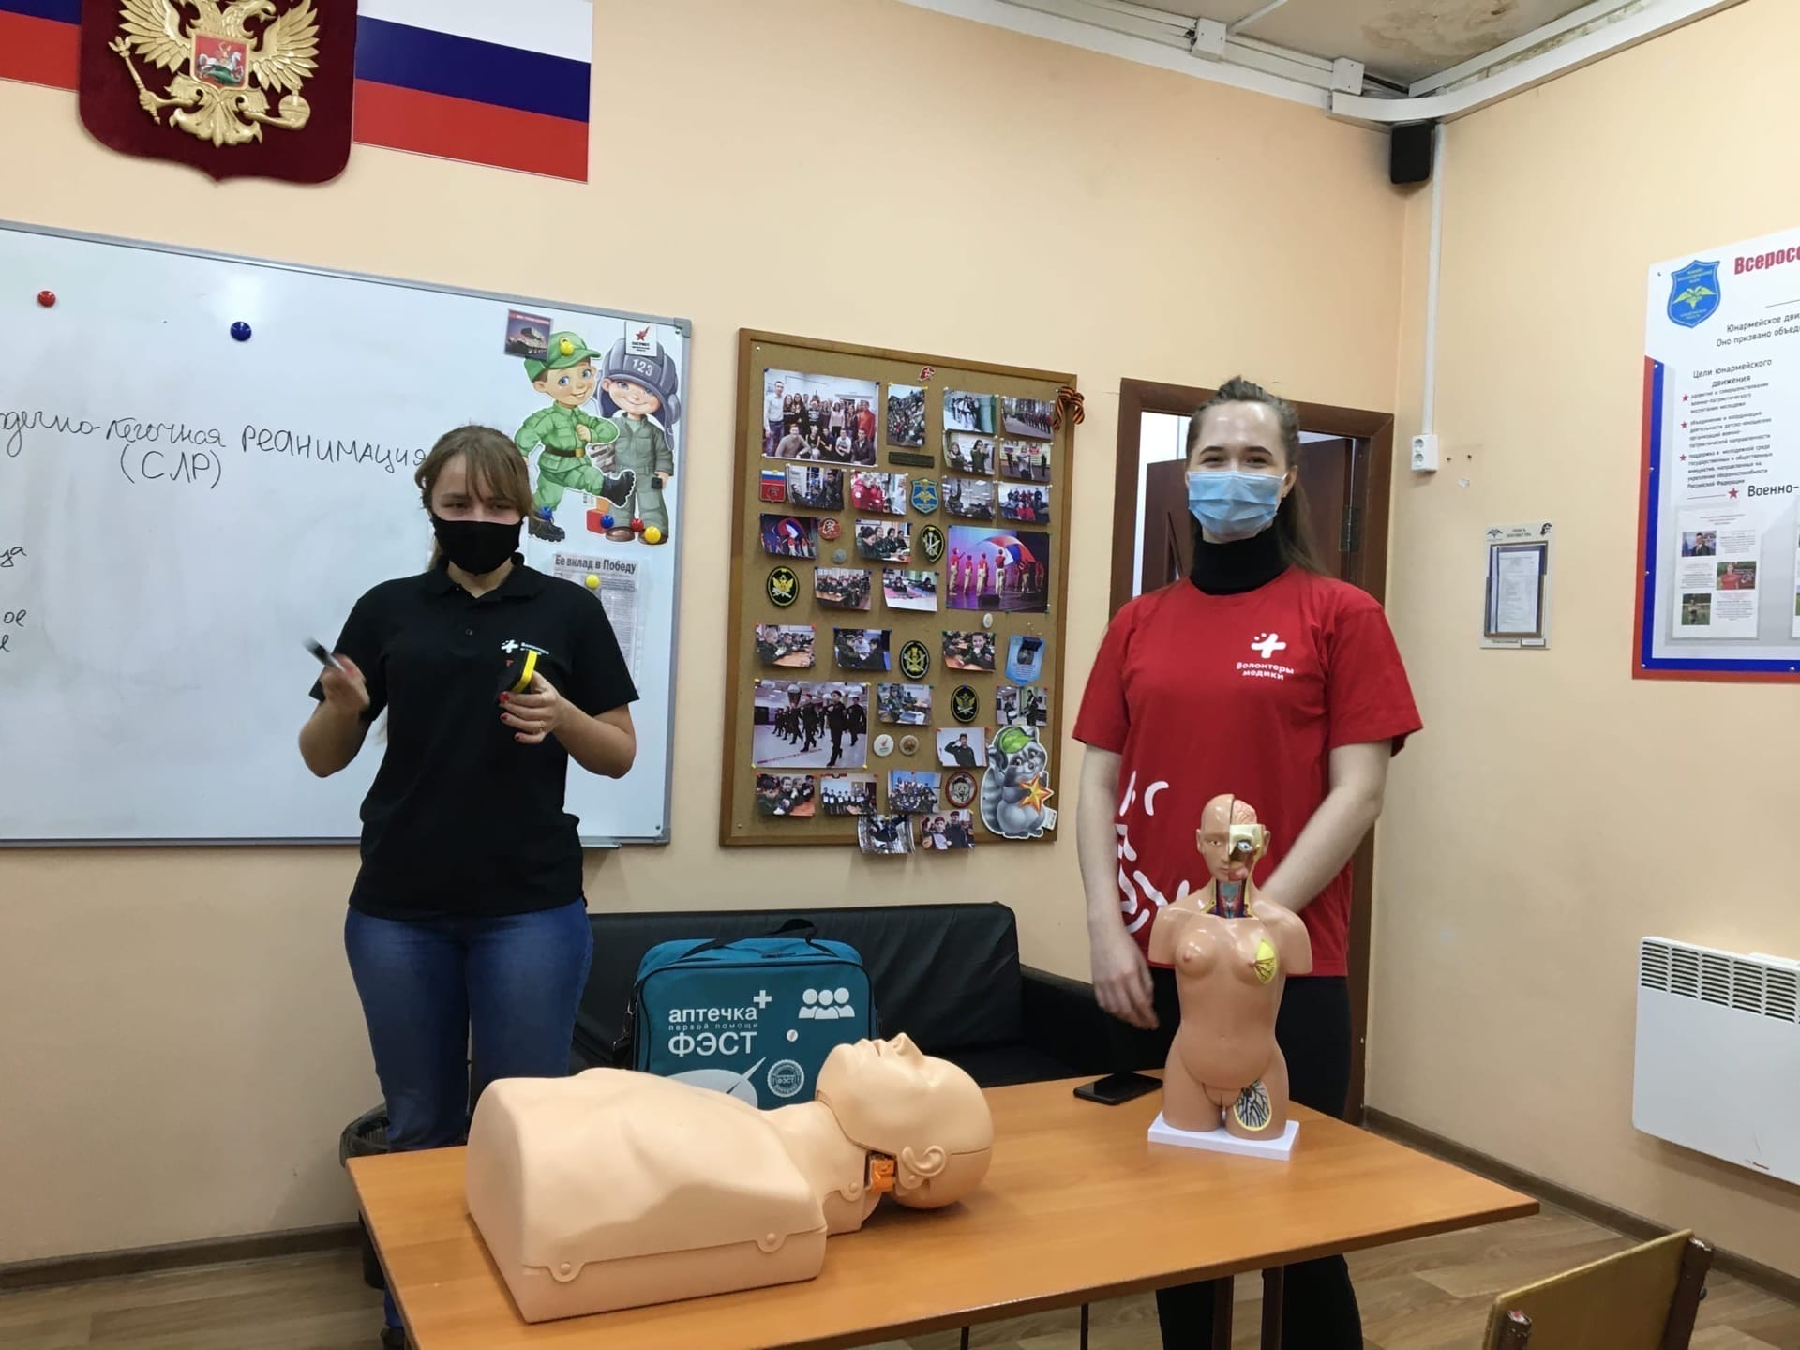
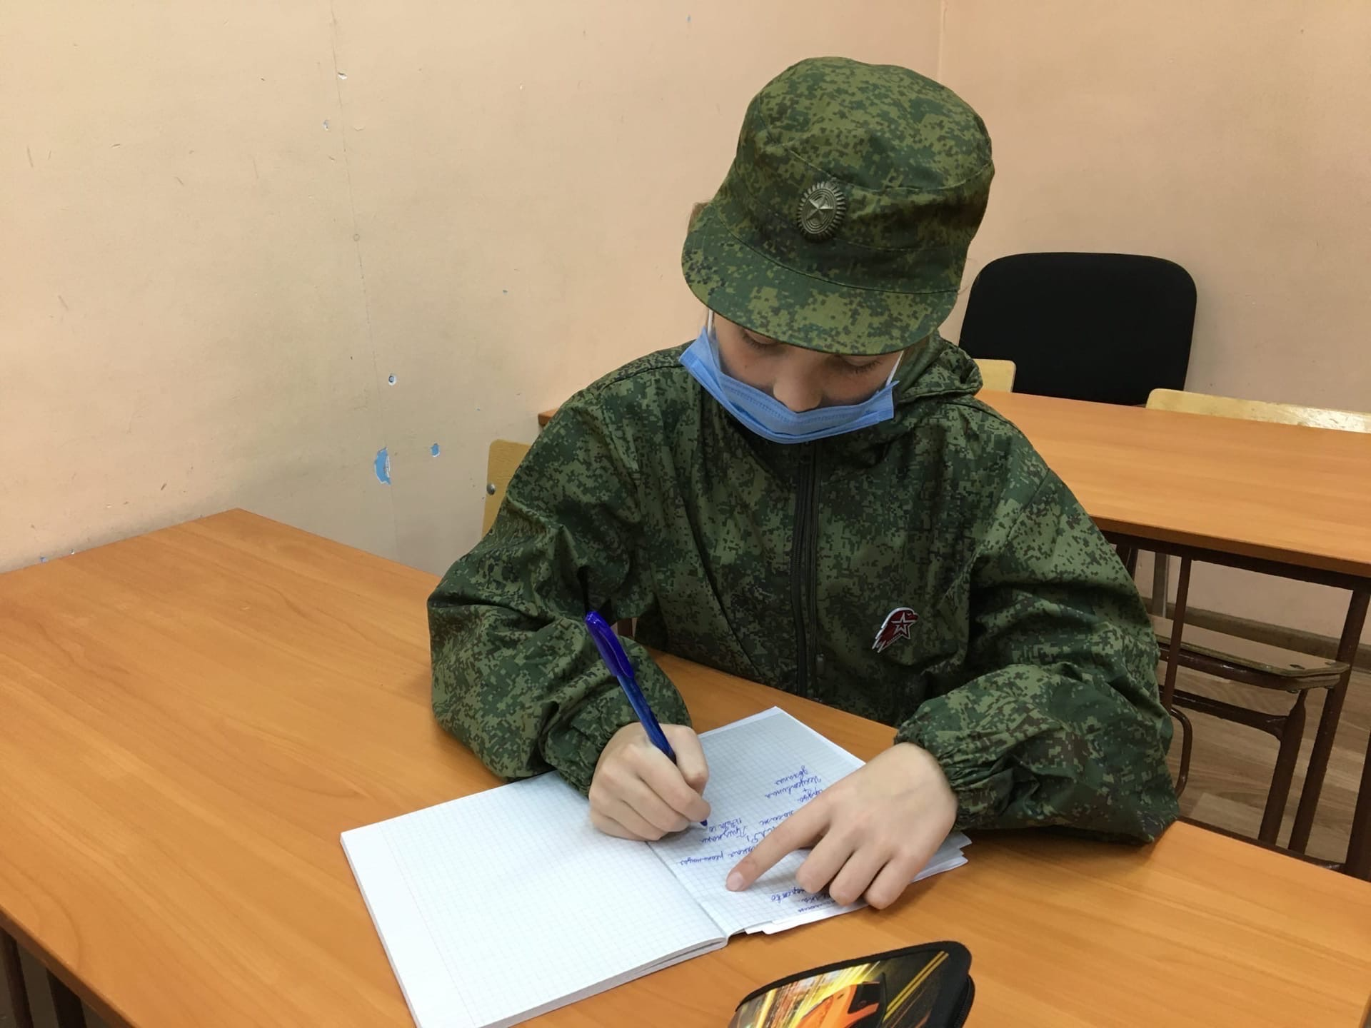
Мастер-класс по первой помощи, включающий в себя комплектацию аптечки, сердечно-легочную реанимацию, инсульт, инфаркт, эпилепсию, для курсантов младшей группы №2 и старшей группы ВПК «Орден»

Slide 5
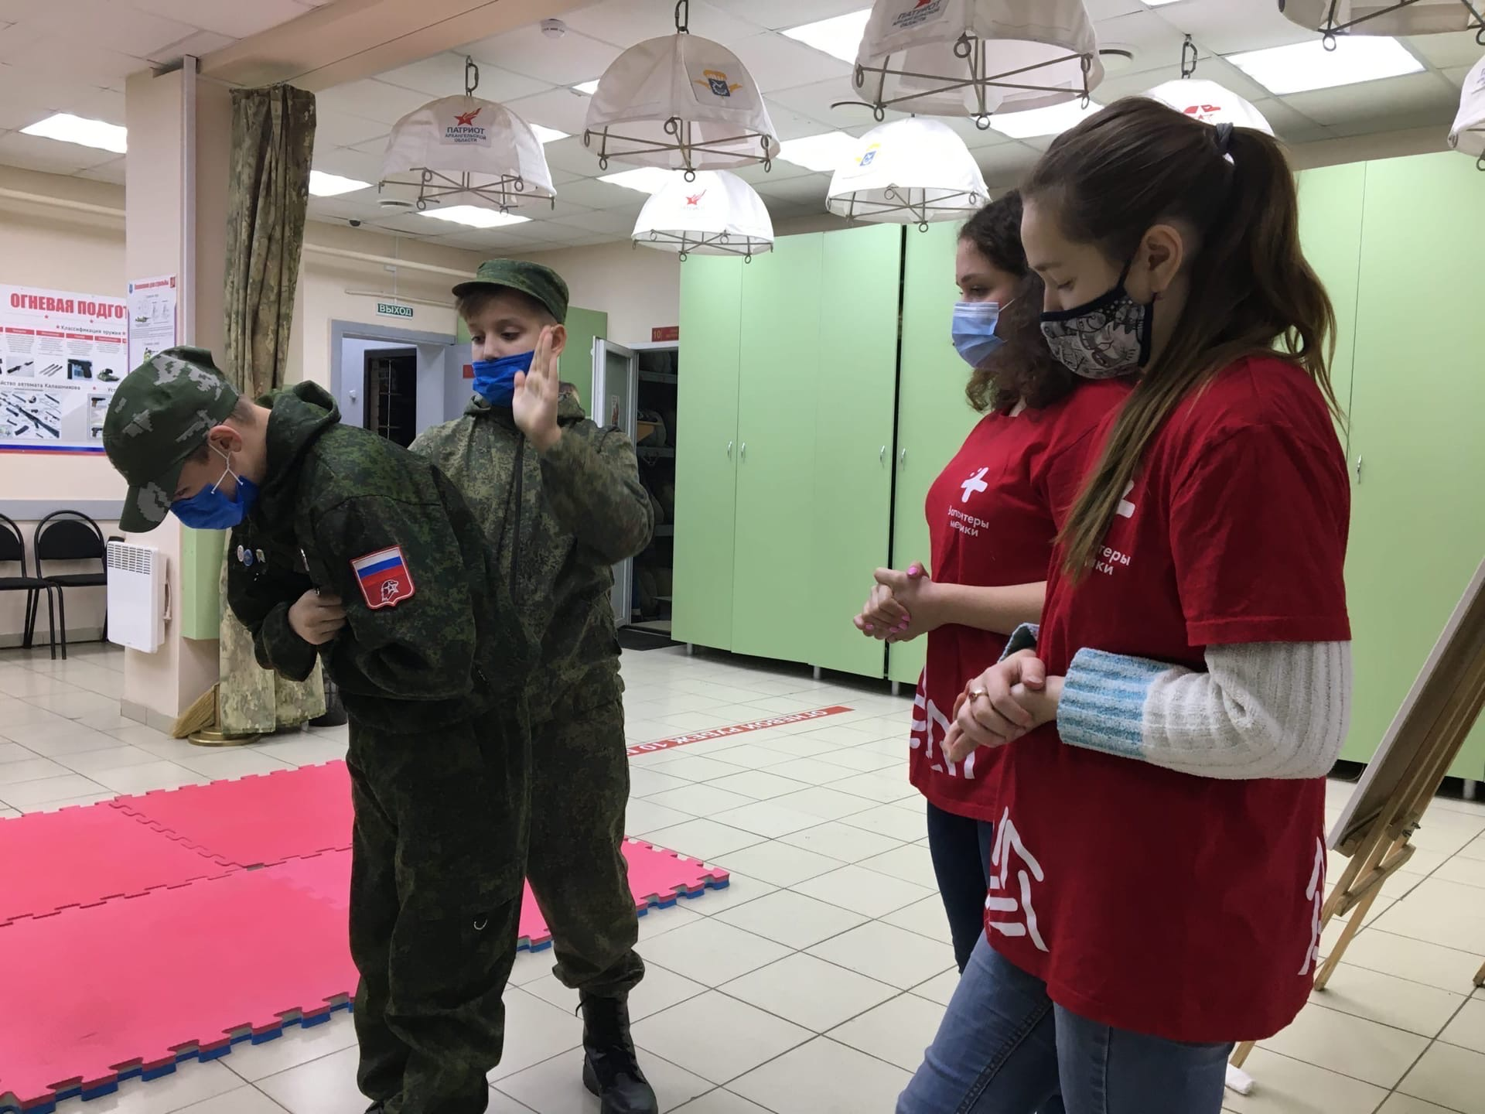
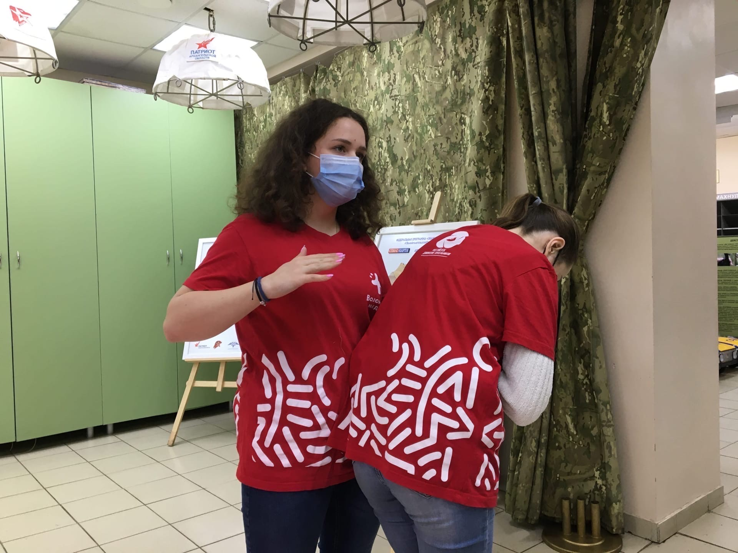
Мастер-класс по первой помощи, включающий в себя восстановительное положение, прием Геймлиха, ожоги, обморожения , для курсантов младшей группы №4 и средней группы ВПК «Орден»

Slide 6
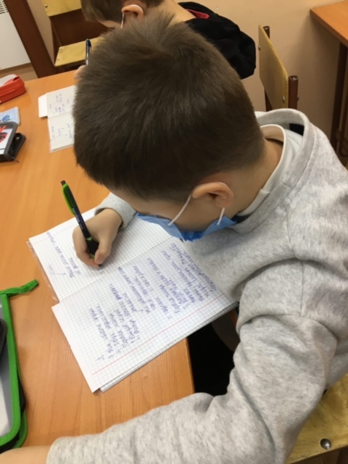
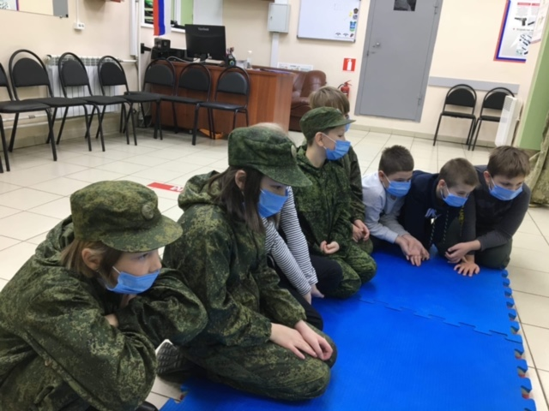
Мастер-класс по первой помощи, включающий в себя восстановительное положение, прием Геймлиха, ожоги, обморожения, для курсантов младшей группы №2 и старшей группы ВПК «Орден»

Slide 7
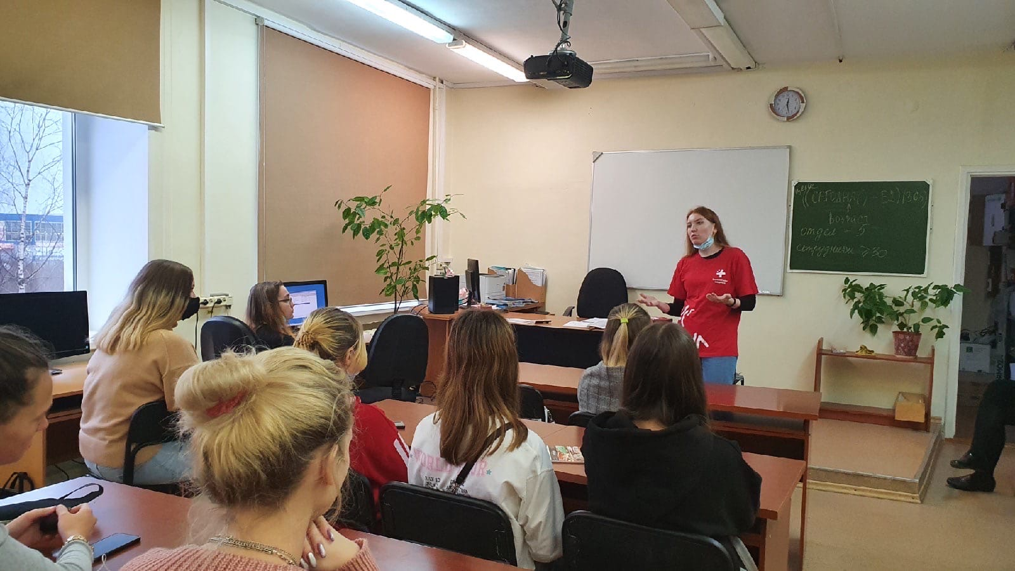
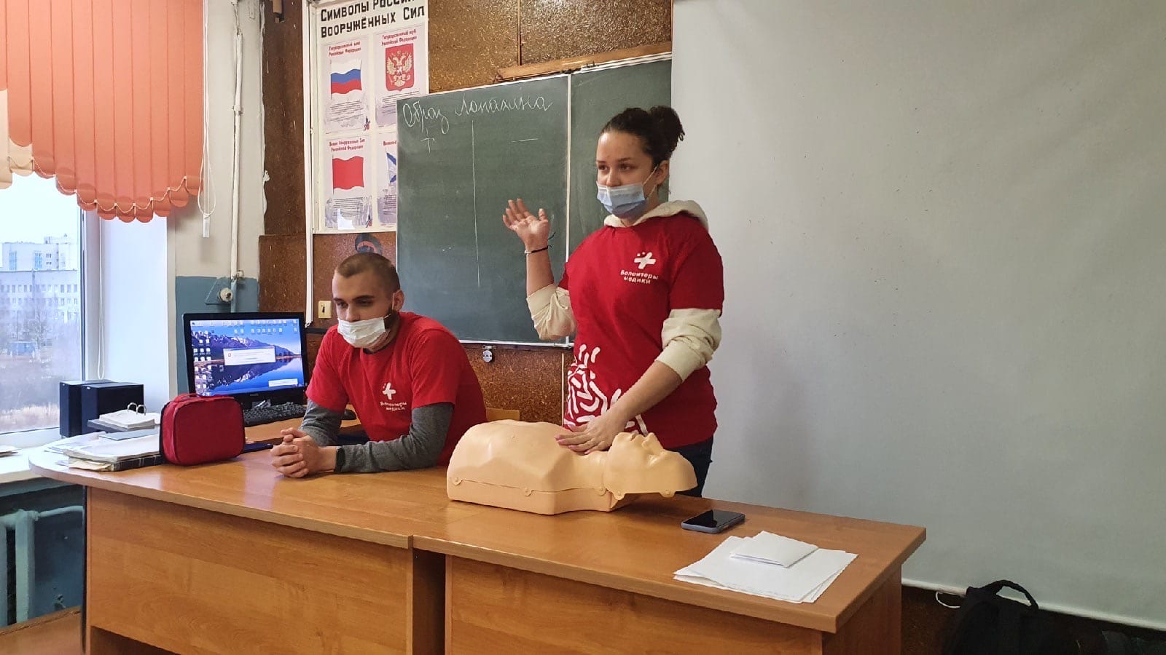
Мастер-класс по первой помощи, включающий в себя комплектацию аптечки, сердечно-легочную реанимацию, инсульт, инфаркт, эпилепсию, для студентов 1 курса Северодвинского техникума социальной инфраструктуры

Slide 8
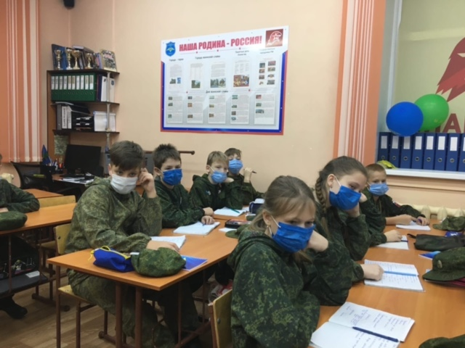
Мастер-класс по первой помощи, включающий в себя комплектацию аптечки, сердечно-легочную реанимацию, инсульт, инфаркт, эпилепсию, для курсантов средней группы ВПК «Орден»

Slide 9
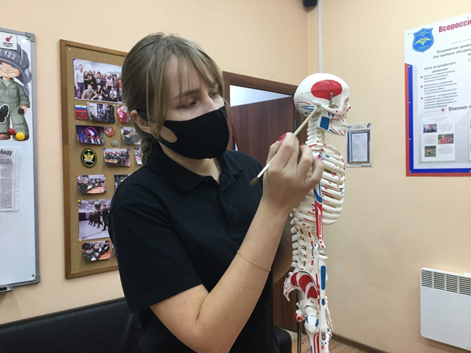
Мастер-класс по первой помощи, включающий в себя виды кровотечений и их остановка, для курсантов младшей группы №4 ВПК «Орден»

Slide 10
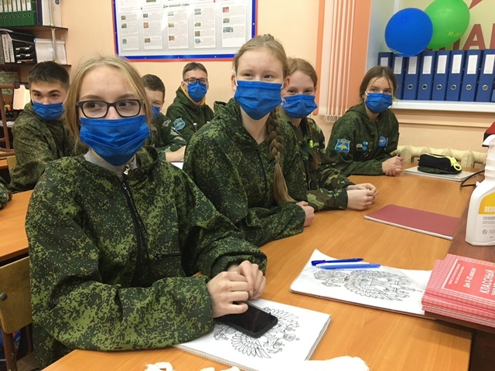
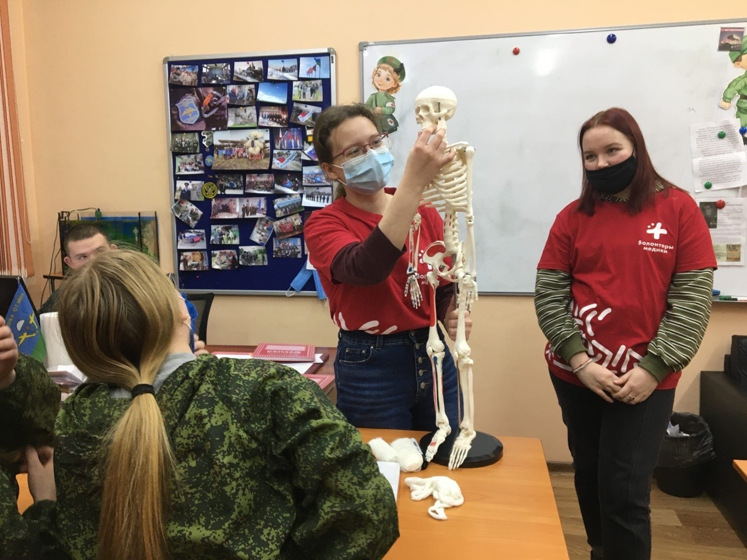
Мастер-класс по первой помощи, включающий в себя виды кровотечений и их остановка, для курсантов младшей группы №2 и старшей группы ВПК «Орден»

Slide 11
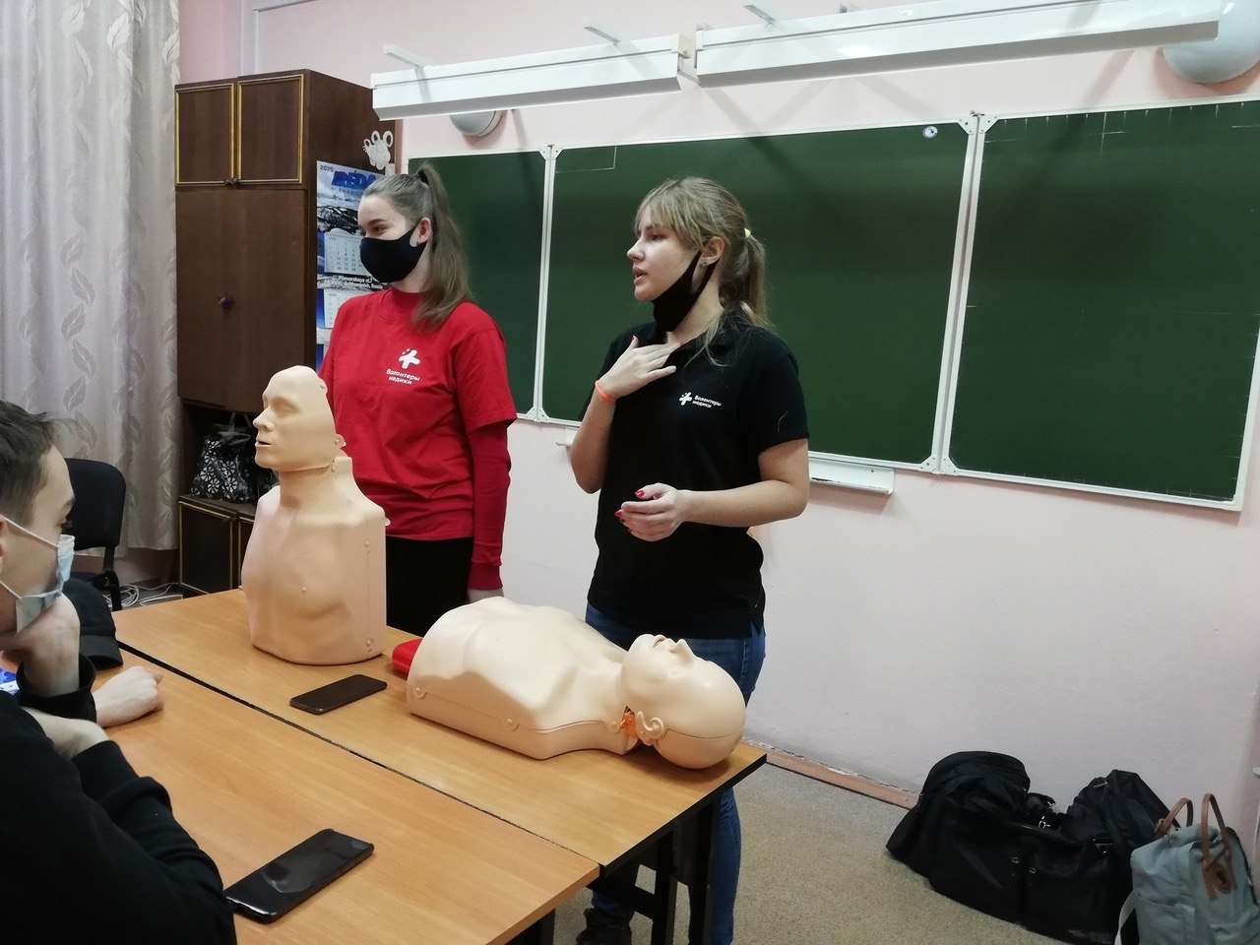
Мастер-класс по первой помощи, включающий в себя сердечно-легочную реанимацию в Новодвинском индустриальном техникуме и ГБПОУ Архангельском Педагогическом колледже

Slide 12
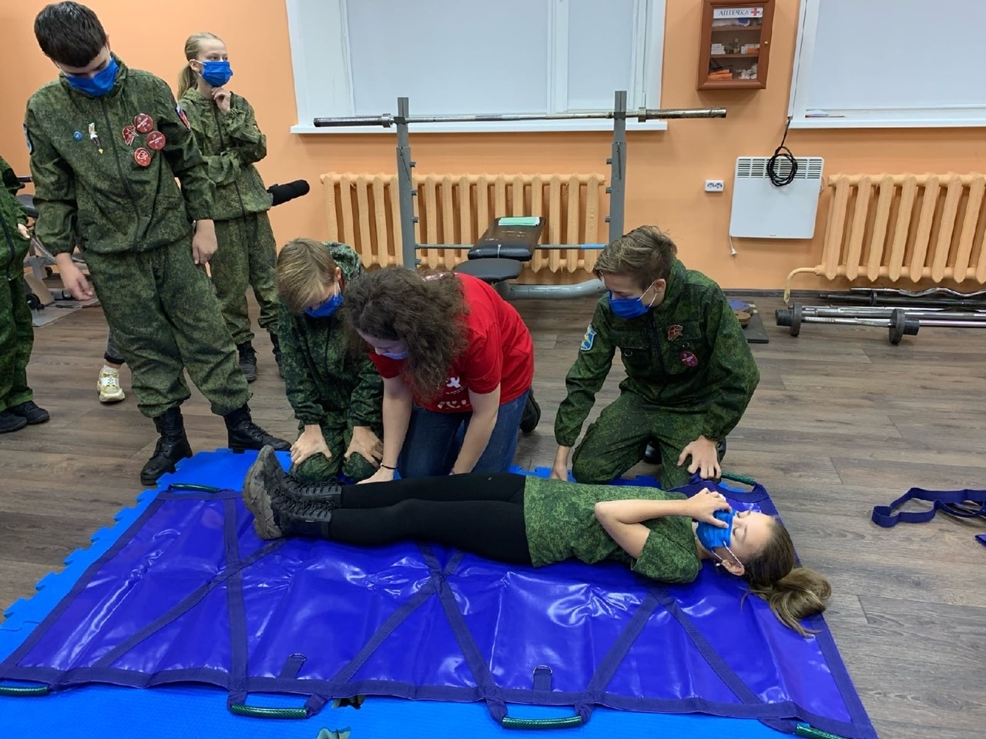
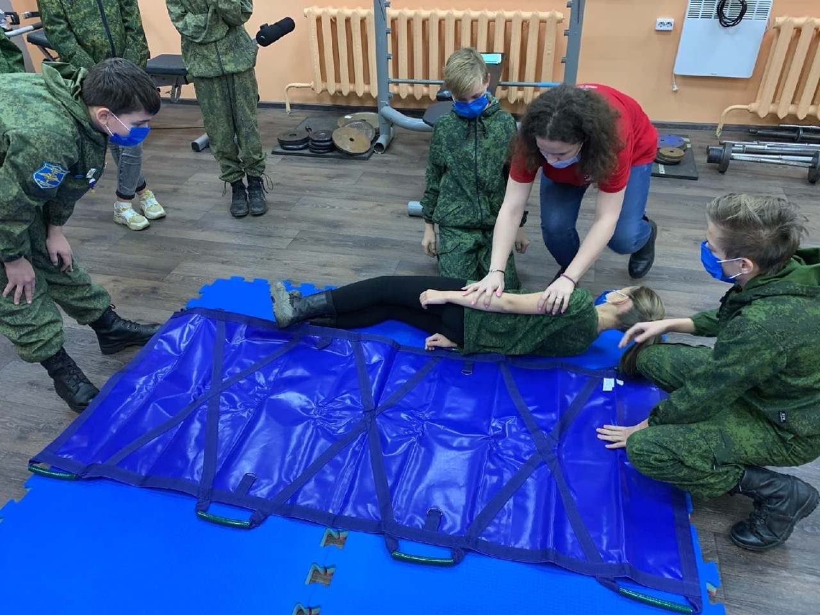
Мастер-класс по первой помощи, включающий в себя ушибы, вывихи, растяжения, переломы, наложение шин, транспортировка пострадавшего, для курсантов младшей группы №4 и средней группы ВПК «Орден»

Slide 13
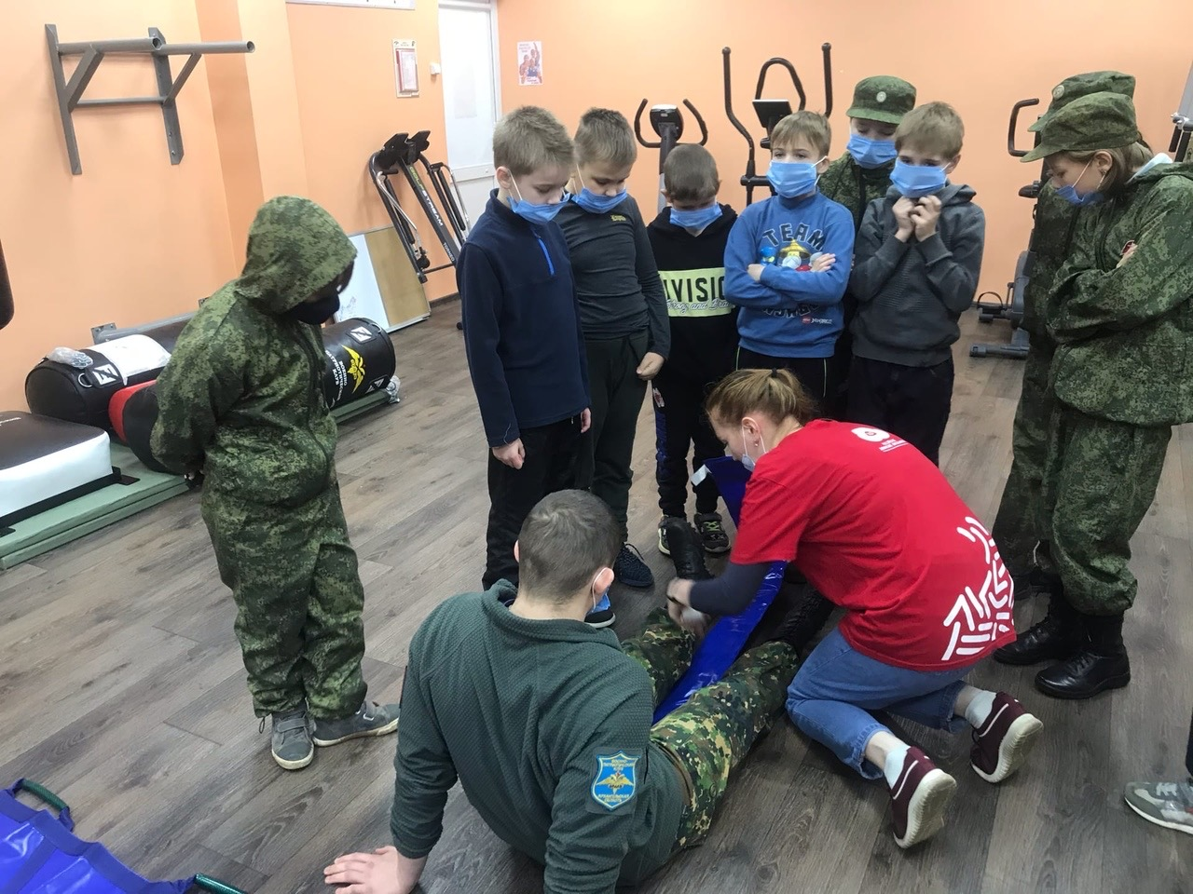
Мастер-класс по первой помощи, включающий в себя ушибы, вывихи, растяжения, переломы, наложение шин, транспортировка пострадавшего, для курсантов младшей группы №2 и старшей группы ВПК «Орден»

Slide 14
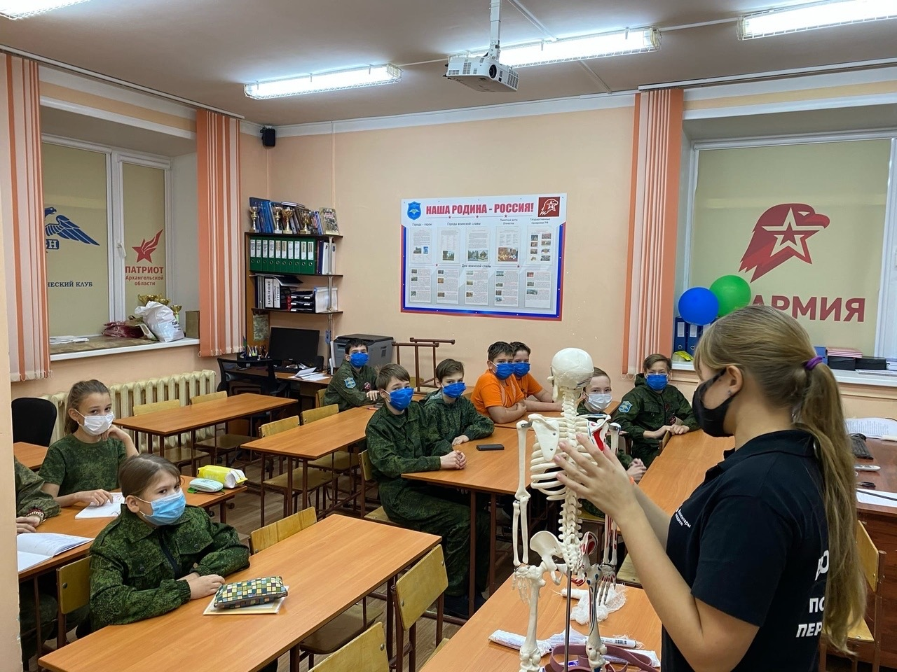
Мастер-класс по первой помощи, включающий в себя виды кровотечений и их остановка , для курсантов средней группы ВПК «Орден»

Slide 15
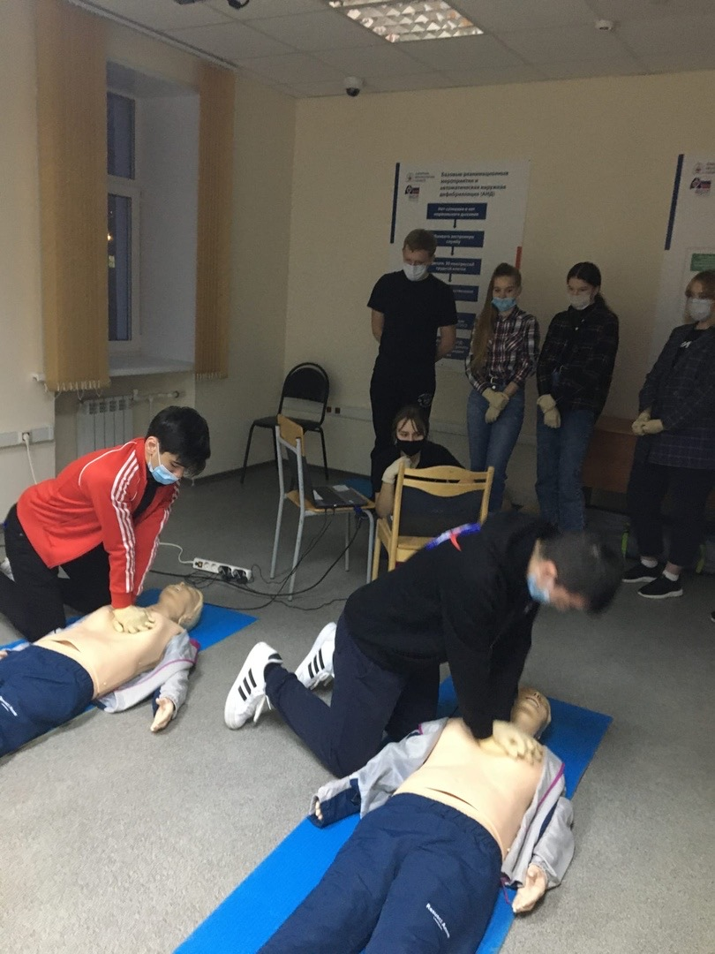
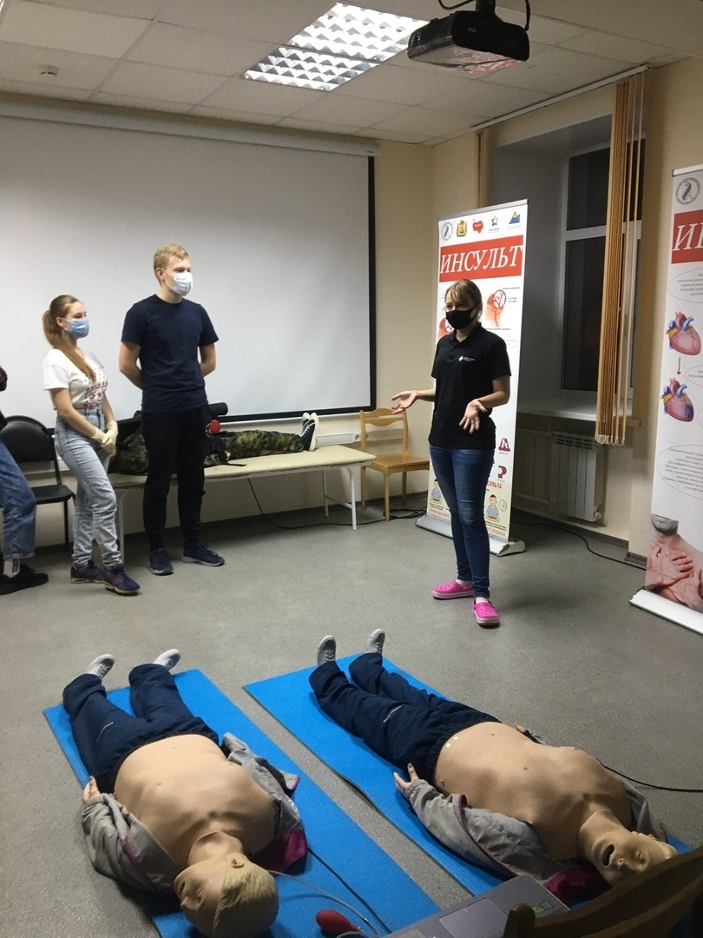
Пятичасовой курс по первой помощи для обучающихся профориентационной школы «Юный медик»

Slide 16
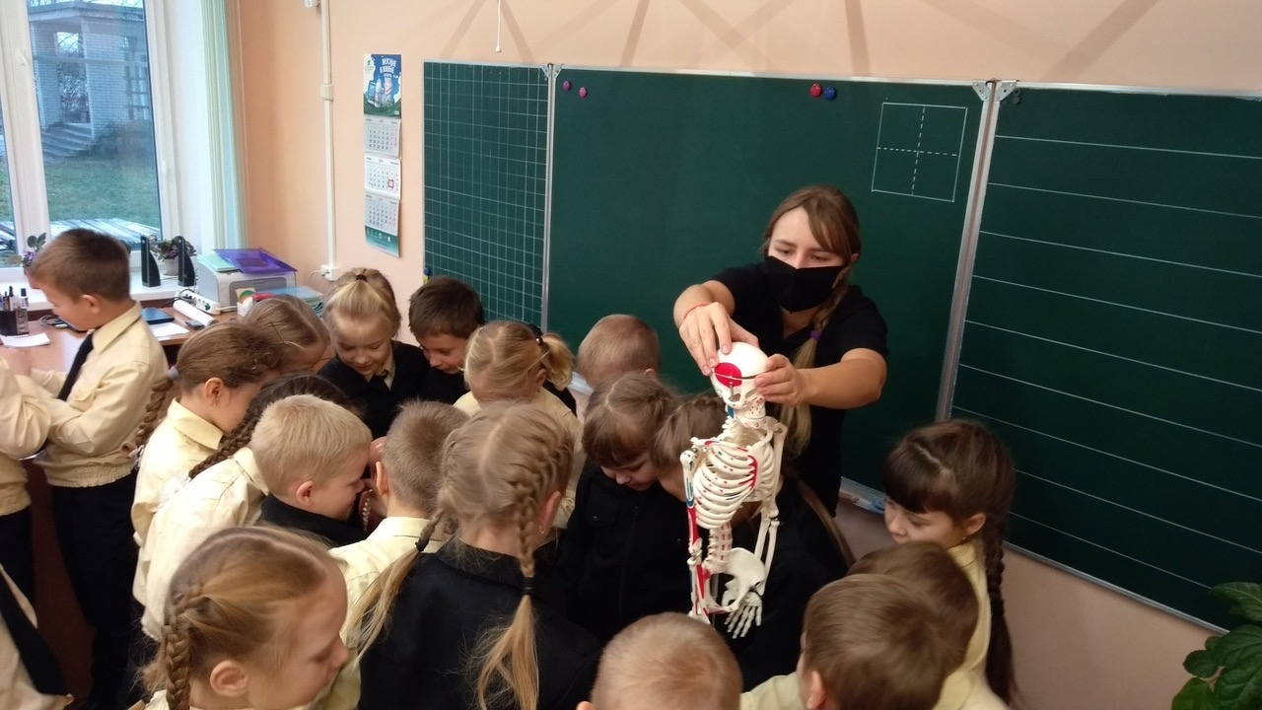
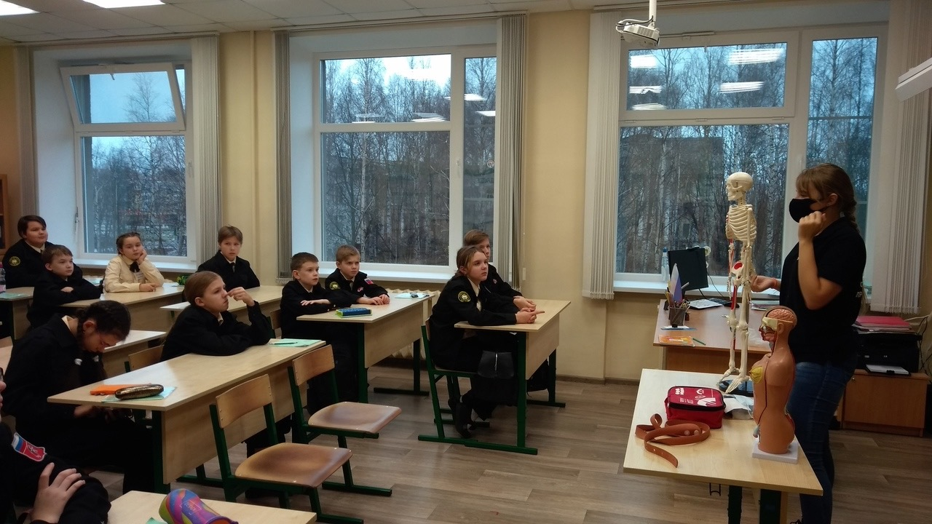
Мастер-класс по первой помощи, включающий в себя первую помощь при ожогах, обморожениях, а также как правильно вызвать скорую для первоклассников, остановка кровотечений для пятиклассников

